Slide 1

DataCare
Isabela Gomes Lima
Guilherme Lanza Japolino
Luiz Henrique Santos De Andrade
Nathália Lopes Soares Bispo
Daniel Felipe Maciel Fernandes
Matheus Carlos Fraga Dos Santos
10/12/2023

Slide 2

Desenvolver uma estrutura que analise o histórico, identificando clientes antigos/novos, vendas passadas, frequência de compra de remédios e registros de receitas médicas.
Objetivos
gerais & específicos
Desenvolver e implementar um sistema de gerenciamento de informações direcionado especialmente para três processos fundamentais: o cadastro de clientes, o registro de produtos e a gestão das vendas.
Aumento da eficiência operacional.
Redução de erros ocasionados por processos manuais.

Slide 3

Participantes
do processo de negócio
Stakeholders
Externos
Internos

Slide 4

Stakeholders Internos 1/2
Perfil Stakeholder | Profissional Farmacêutico
Idade | 25-60 anos
Contexto | Pessoas capacitadas que, são capazes de administrar uma farmácia, orientar clientes sobre o uso correto do remédio, baseado na prescrição médica (se necessária), realizar serviços;
Educação | Ensino superior completo;
Importância | Chave do sistema, são as pessoas que geralmente atendem os pacientes que precisam de algum medicamento, em diversos níveis de restrições diferentes.

Slide 5
Stakeholders Internos 2/2
Perfil Stakeholder | Atendente do caixa da farmácia
Idade | 18-60 anos
Contexto | Pessoas capacitadas que são capazes de operacionalizar as vendas da farmácia
Educação | Ensino técnico completo | Ensino superior completo
Importância | São as pessoas responsáveis por finalizar a venda no sistema

Slide 6

Stakeholders Externos 1/2
Perfil Stakeholder | Clientes em tratamento médico
Idade | 18-90 anos
Contexto | Necessitam de algum medicamento para tratamento
Educação | NA
Importância | Chave do sistema, porque criam uma relação com farmácia, e também são uma grande parte do destino final dos medicamentos. Seu papel é crucial para a empresa

Slide 7
Stakeholders Externos 2/2
Perfil Stakeholder | Clientes que necessitam de produtos de higiene e/ou beleza
Idade | 18-90 anos
Contexto | Necessitam de algum produtos de higiene ou beleza, como por exemplo shampoo e protetor solar
Educação | NA
Importância | Chave do sistema, porque criam uma relação com farmácia, e também são uma grande parte do destino final dos produtos

Slide 8
Processos Morosos: Falta de integração tecnológica e dependência de planilhas no Excel.
Situação atual
Problemas no armazenamento de receitas médicas, levando a perdas e compras desfavoráveis.
(AS IS)
Consulta imprecisa por informações, recebimento indesejado de medicamentos e desgastes com fornecedores.

Slide 9
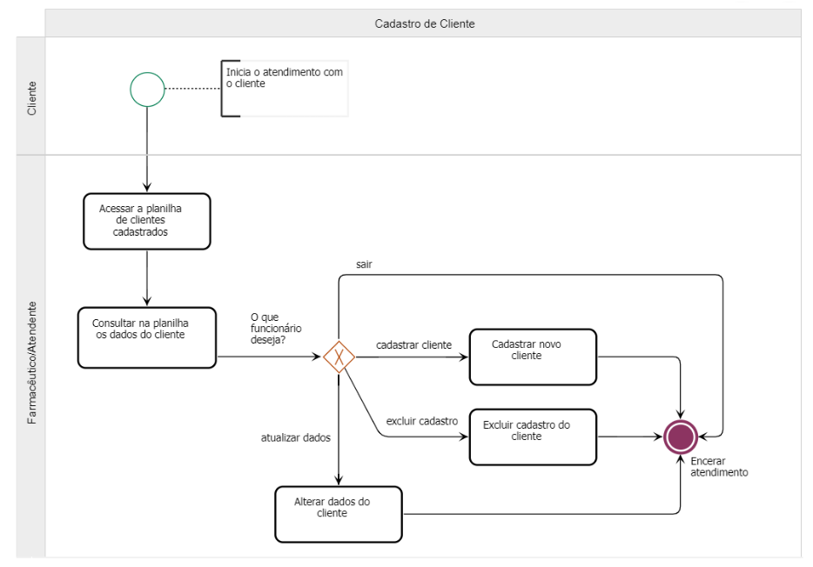
Modelagem do processo (AS-IS)
CADASTRO DE CLIENTES

Slide 10
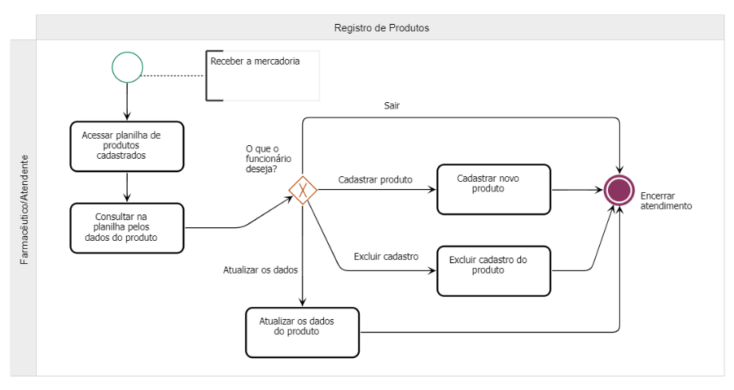
Modelagem do processo (AS-IS)
REGISTRO DE PRODUTOS

Slide 11
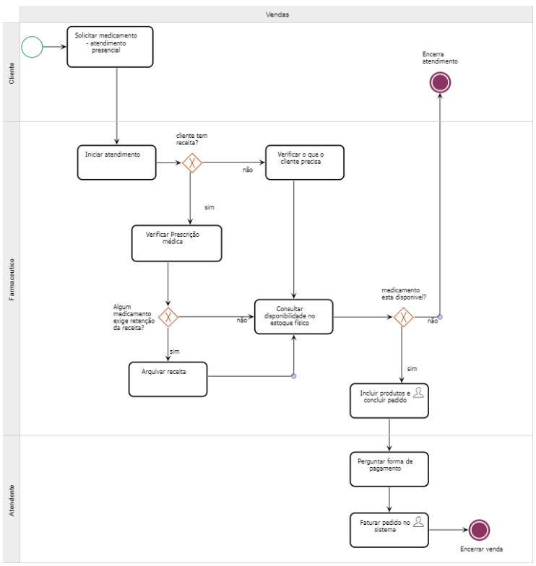
Modelagem do processo (AS-IS)
PROCESSO DE VENDAS

Slide 12
Falta de processos automatizados resulta em perda de oportunidades.
Processos aprimorados
Unificação em uma plataforma alinha informações à gestão de vendas, impulsionando resultados.
(TO BE)
O Potencial da Tecnologia na Farmácia: Otimização e Lucratividade
Integração de processos para eficiência operacional, aumentando lucros e melhor atendimento aos clientes.

Slide 13

CRM Eficiente: Aprimora atendimento, identifica canais rentáveis e preferências dos clientes, economizando tempo.
Benefícios Tecnológicos:
Gestão de Estoque: Evita gastos com produtos de baixa demanda, antecipa compras e cria estratégias de marketing.

Slide 14
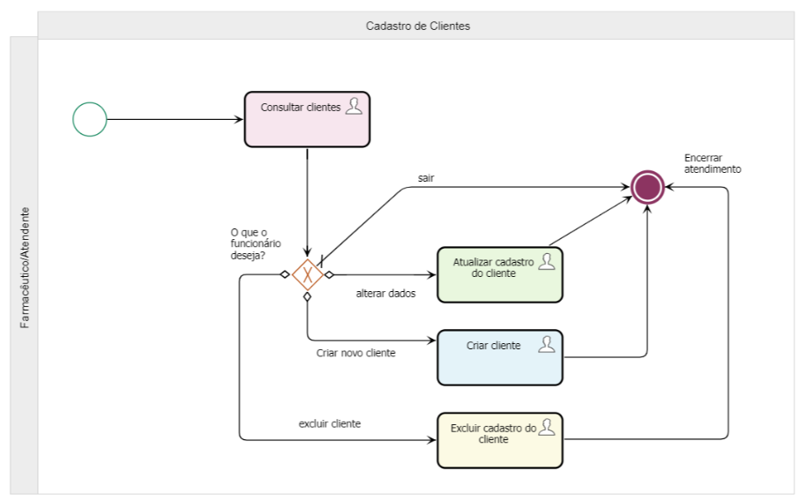
Modelagem do processo (TO-BE)
CADASTRO DE CLIENTES

Slide 15
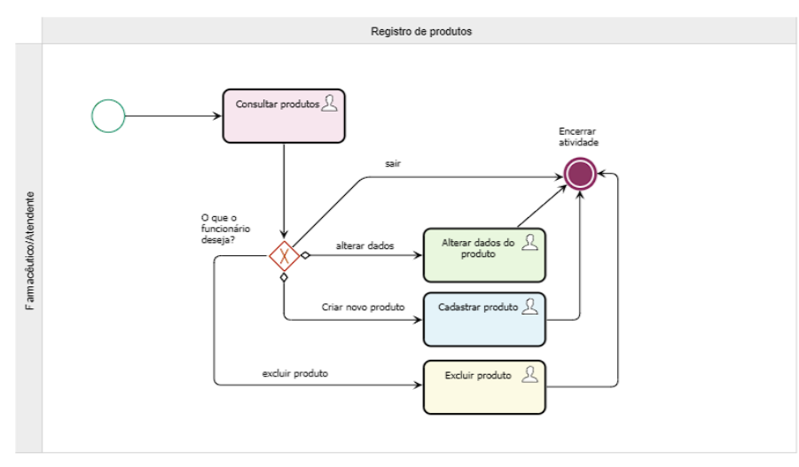
Modelagem do processo (TO-BE)
REGISTRO DE PRODUTOS

Slide 16
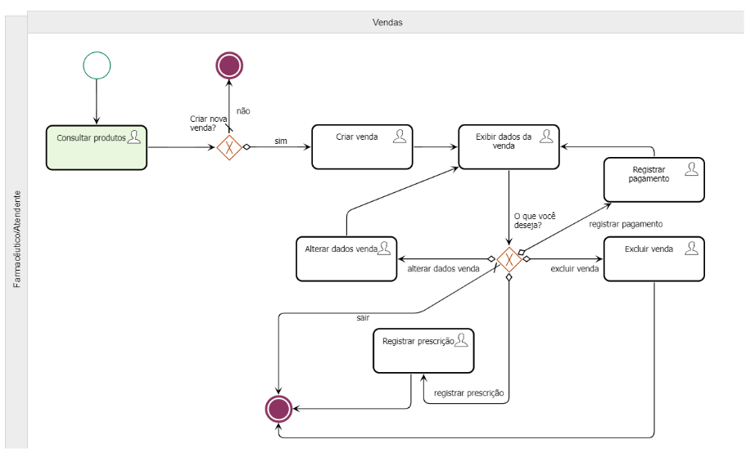
Modelagem do processo (TO-BE)
PROCESSO DE VENDAS

Slide 17
Diagrama de Entidade & Relacionamentos

Slide 18
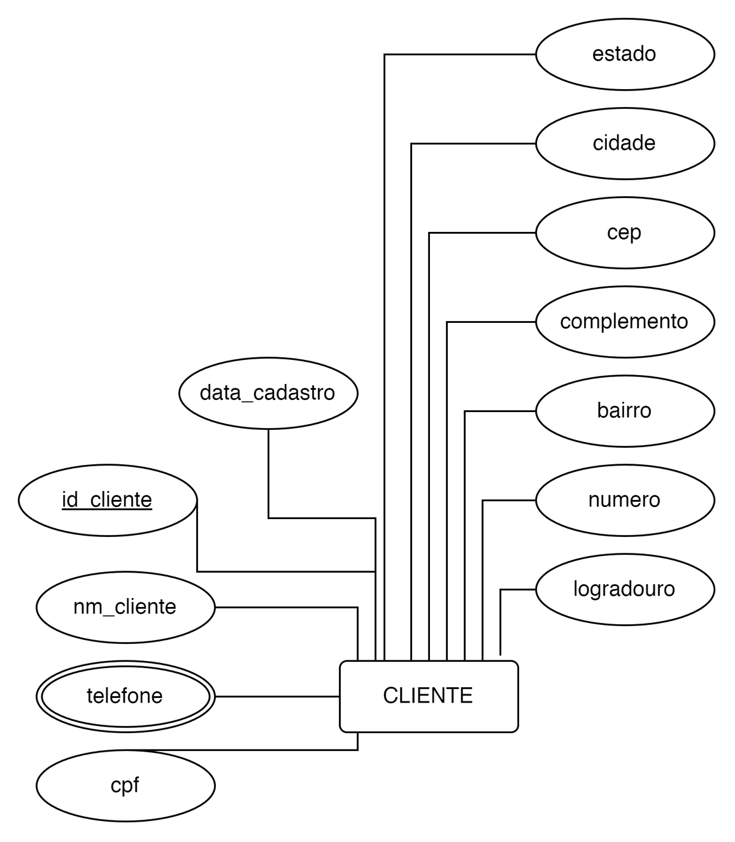


Entidade Cliente

Slide 19

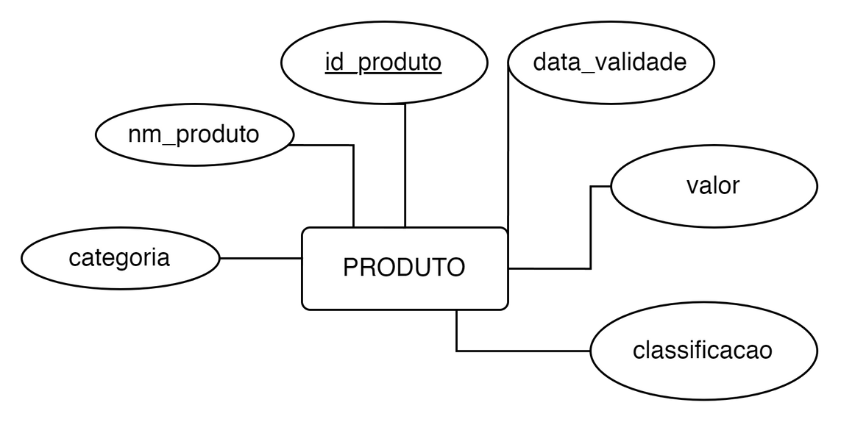
Entidade Produto

Slide 20

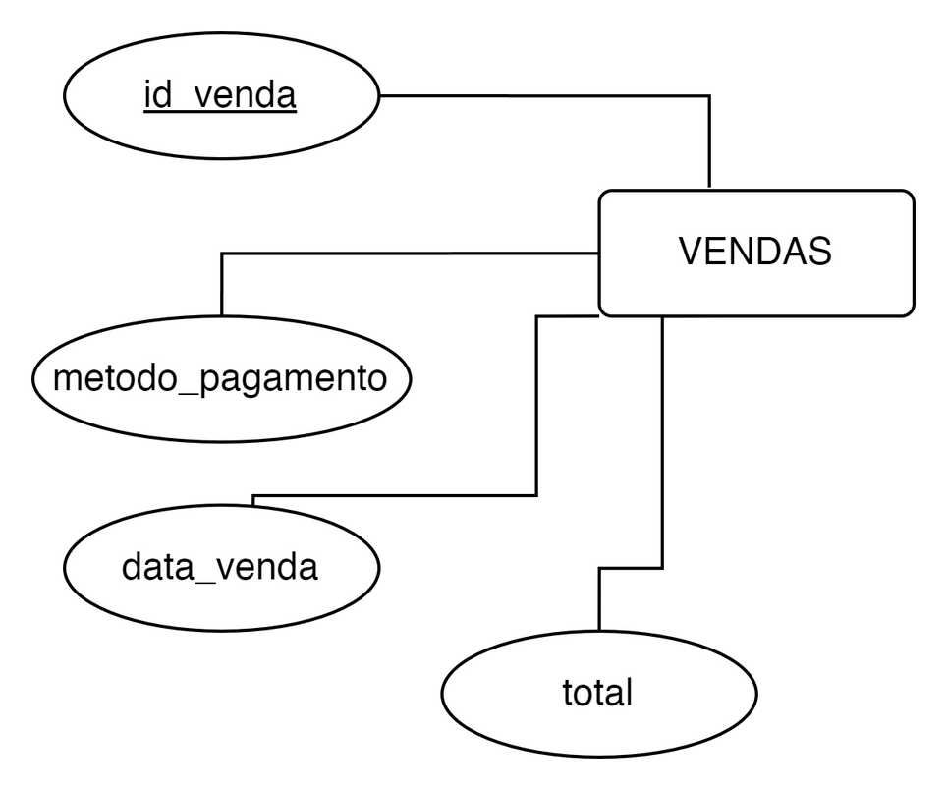
Entidade Vendas

Slide 21

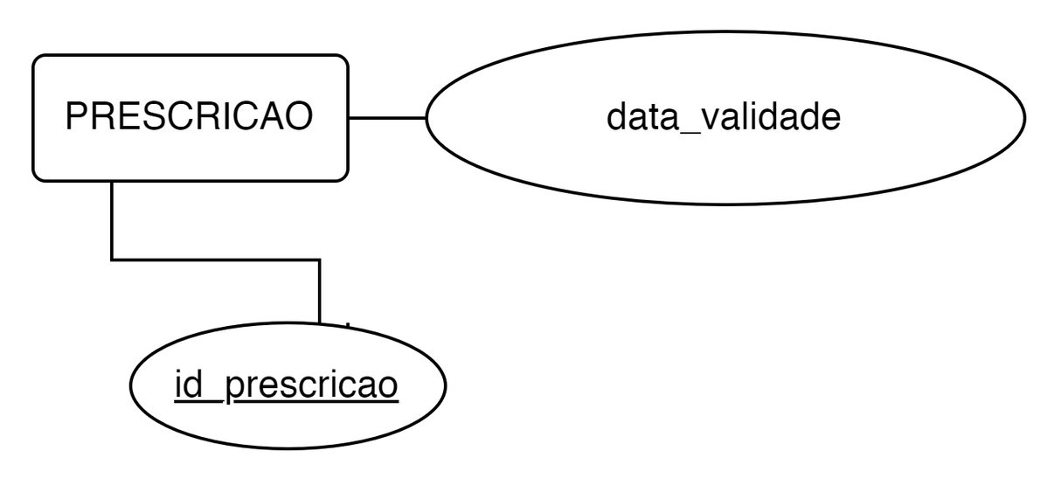
Entidade Prescrição

Slide 22
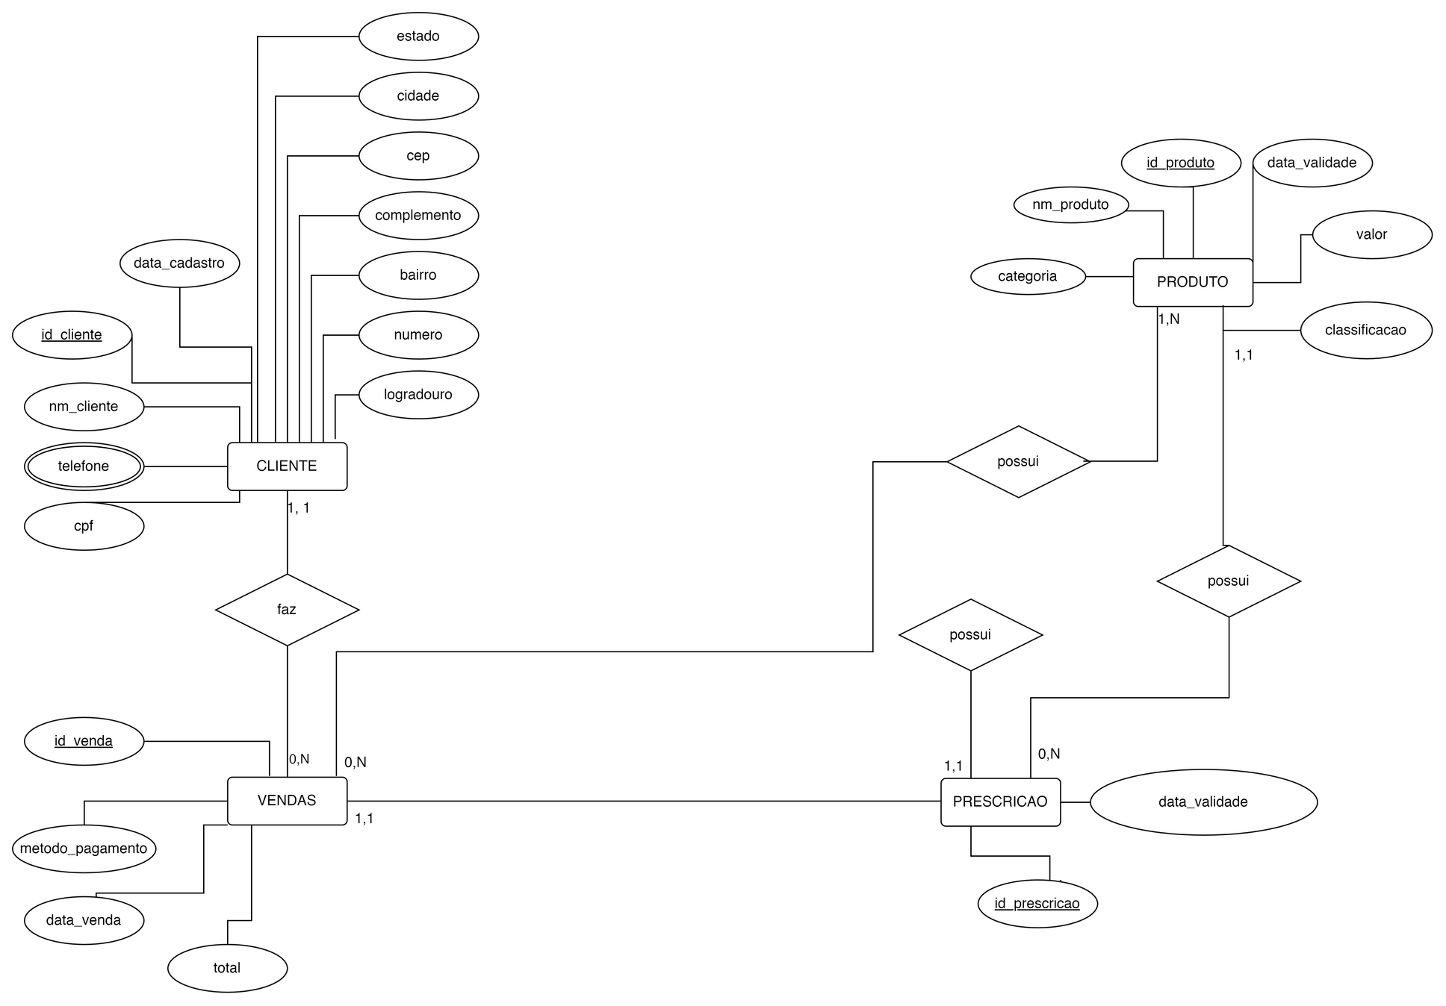
DER Completo

Slide 23




Implementação
NOSQL
Flexibilidade em relação à estrutura de dados;
Escalabilidade aplicada de forma mais eficiente;
Mais desempenho devido ao uso de clusters e vários servidores, replicando e mantendo os dados atualizados;
Falta de suporte ACID durante transações;
Consultas complexas se tornam muito complicadas;
Relatórios complexos não são suportados;
Análise de dados se tornam mais difíceis devido à falta de estruturação;

Slide 24
Modelo relacional

Slide 25
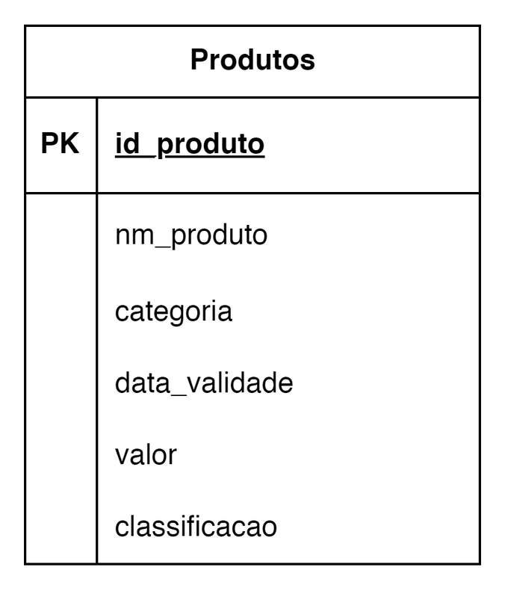
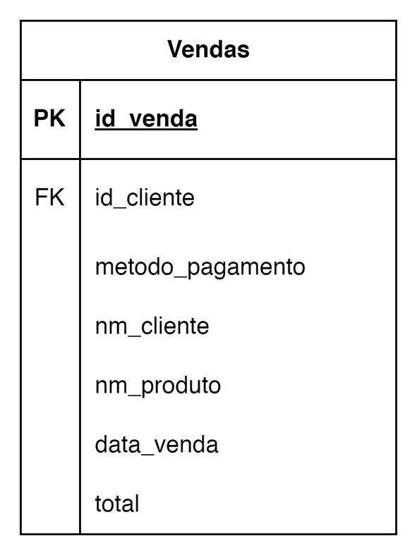
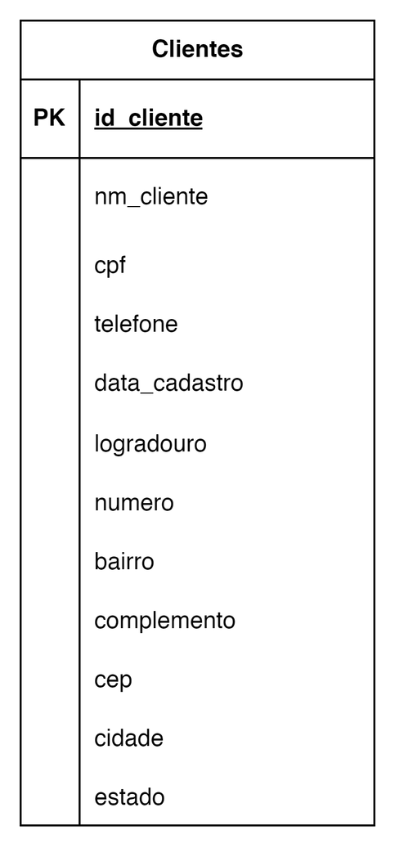
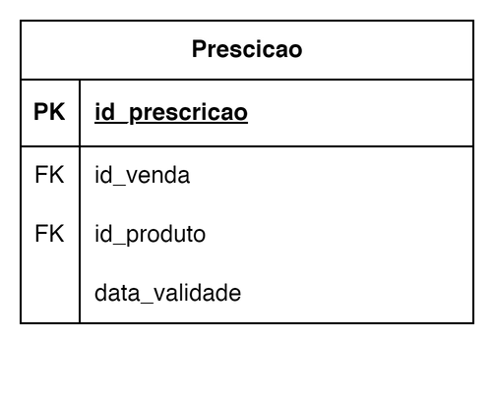
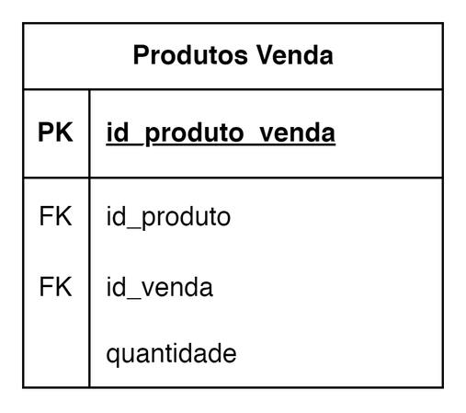
Tabelas

Slide 26
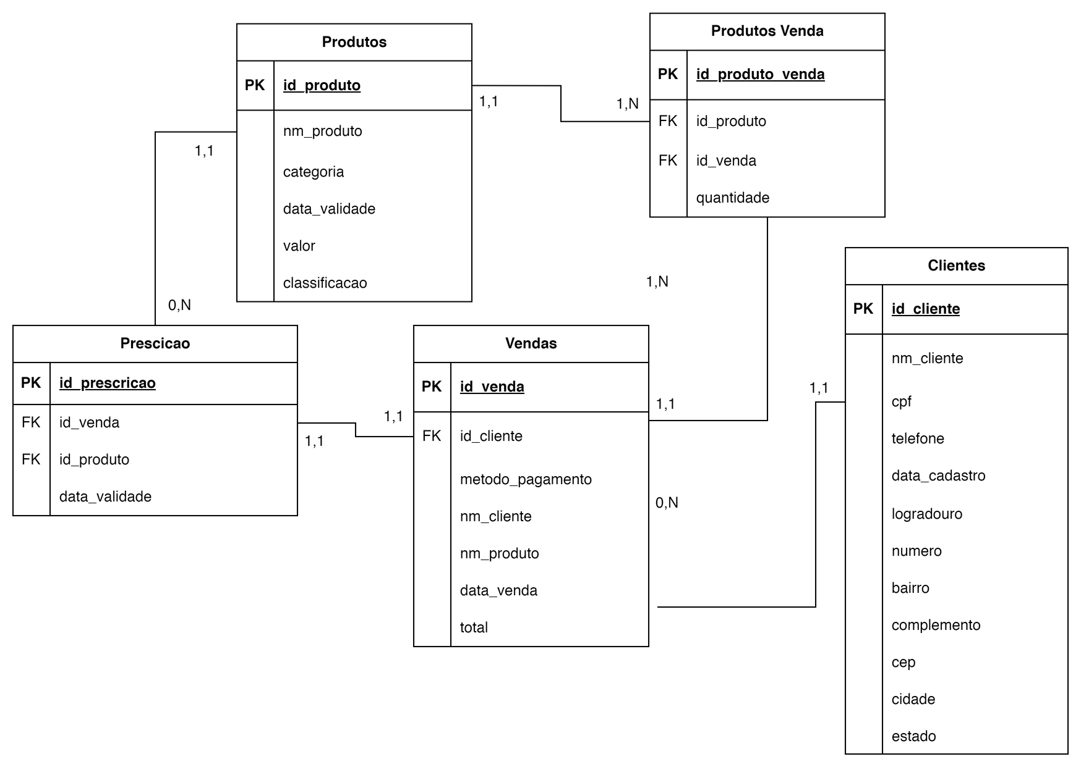
Modelo relacional

Slide 27

1- Valor total vendido por produto
Queries SQL 1/2
select sum(total) as
valor_total_vendido, nm_produto
from Vendas
group by nm_produto
2- Top 3 produtos mais vendidos no dia 2023/10/05
select count(nm_produto) as
quantidade_produto_vendido, nm_produto, data_venda
from Vendas
group by data_venda, nm_produto
where data_venda = 2023/10/05
order by quantidade_produto_vendido desc
limit 3

Slide 28
Queries SQL 2/2
3 - Top 5 clientes que tiveram as compras de maior valor
select sum(total) as valor_total_vendido, nm_cliente
from Vendas
group by nm_cliente
order by valor_total_vendido desc
limit 5

Slide 29
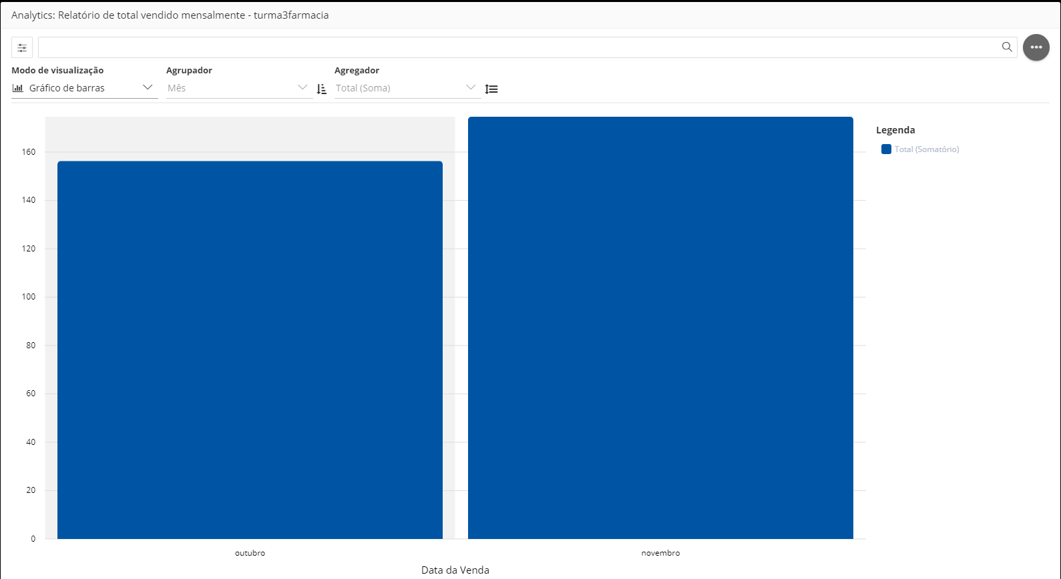
Relatórios analíticos
Relatório de total vendido mensalmente

Slide 30
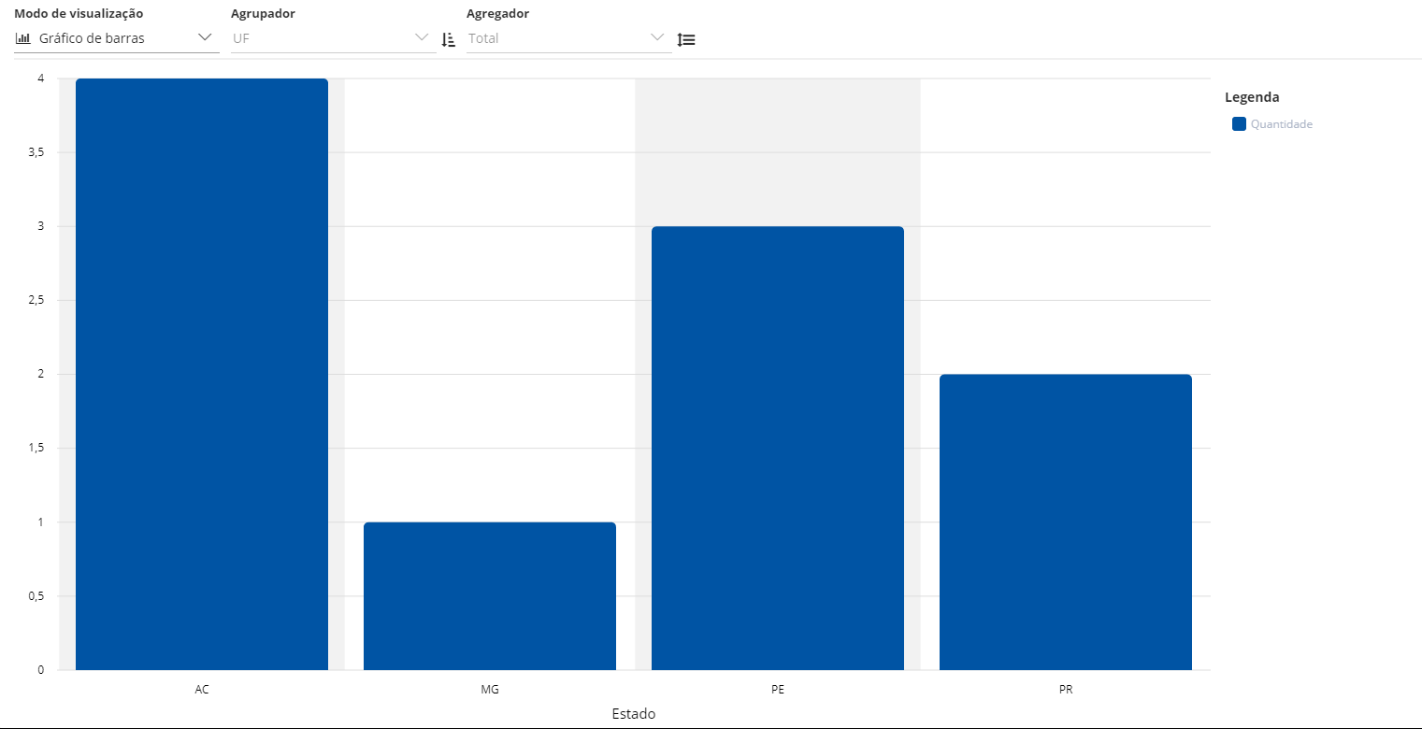
Relatórios analíticos
Relatório de quantidade de clientes por estado

Slide 31
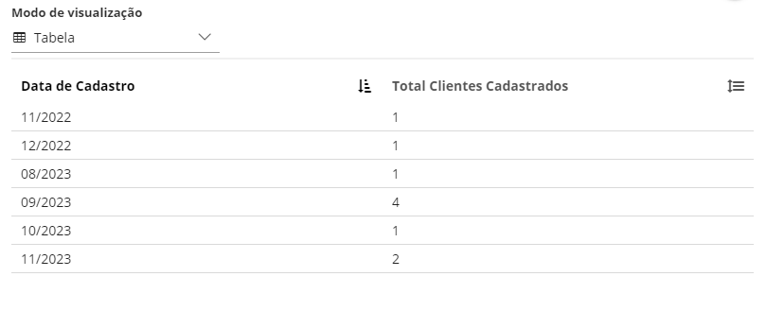
Relatórios analíticos
Relatório de total de clientes cadastrados por mês/ano

Slide 32
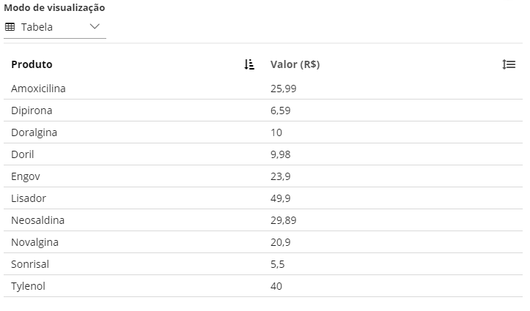
Relatórios analíticos
Relatório de Valor dos produtos

Slide 33
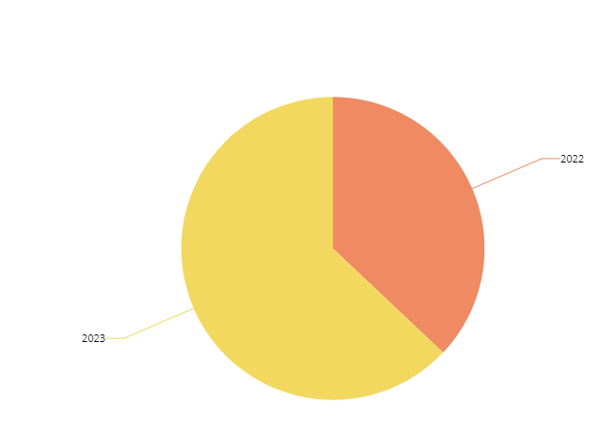

Relatórios analíticos
Relatório de total vendido anualmente

Slide 34
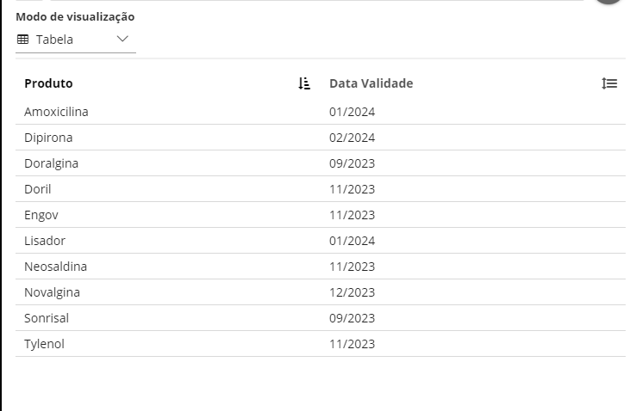
Relatórios analíticos
Relatório de Validade dos Produtos

Slide 35
Associação de comandos SQL com relatórios analíticos
Nome do Relatório Analítico | Comando SQL-DML (select)
Relatório de total vendido anualmente | SELECT YEAR(data_venda) AS ano, SUM(valor) AS total_vendidoFROM vendas GROUP BY YEAR(data_venda) ORDER BY ano;
Relatório de total vendido mensalmente | SELECT YEAR(data_venda) AS ano, MONTH(data_venda) AS mes, SUM(valor) AS total_vendido FROM vendas GROUP BY YEAR(data_venda), MONTH(data_venda) ORDER BY ano, mes;
Relatório de Validade dos Produtos | SELECT nome_produto, validade FROM produtos;
Relatório de Valor dos produtos | SELECT nome_produto, valor FROM produtos;
Relatório de quantidade de clientes por estado | SELECT estado, COUNT(*) AS quantidade_clientes FROM clientes GROUP BY estado;
Relatório de total de clientes cadastrados por mês/ano | SELECT YEAR(data_cadastro) AS ano, MONTH(data_cadastro) AS mes, COUNT(*) AS quantidade_clientes FROM clientesGROUP BY YEAR(data_cadastro), MONTH(data_cadastro) ORDER BY ano, mes;

Slide 36
Indicadores de desempenho
Indicador | Objetivo | Descrição | Fórmula e cálculo | Fonte de dados | Perspectiva
Percentual de clientes ativos | Avaliar a retenção de clientes | Percentual de clientes que realizaram pelo menos uma compra nos últimos 30 dias. | (Qtd de clientes ativos/ total de cliente) *100 | Tabela de vendas e tabela de cadastro de clientes | Clientes
Taxa de venda de produtos | Monitorar os produtos mais vendidos | Percentual de produtos que representam mais de 80% das vendas | (Qtd de produto vendido/ total de produtos vendidos) *100 | Tabela de vendas e tabela de cadastro de produtos | Vendas
Média de Vendas por Cliente | Avaliar o valor médio gasto por cliente | Média de valor gasto por cliente nas compras | total de vendas/ total de clientes | Tabela de vendas e tabela de cadastro de clientes | Vendas
Taxa de Conversão de Vendas | Avaliar a eficácia do atendimento de vendas | Percentual de clientes efetuam uma compra | numero de compras / numero de atendimentos | Tabela de vendas | Processos internos
Taxa de produtos proximos da data de validade | Monitorar o estoque | Percentual de produtos com menos de 30 dias para a data de validade | numero de produtos com menos de 30 dias para vencimento / total de produtos | Tabela de produtos | Processos internos

